Slide 1
Описание команды netstat
Выполнили студенты группы 3ПКС-220
Гордеев И. Д. и Кравцова А. А.
Преподаватель:
Сибирев И. В.

Slide 2
Описание команды netstat
При вводе команды netstat отображаются активные TCP-подключения, порты, на которых компьютер прослушивается, статистика Ethernet, таблица маршрутизации IP-адресов, статистика IPv4 (для протоколов IP, ICMP, TCP и UDP) и Статистика IPv6 (для протоколов IPv6, ICMPv6, TCP по IPv6 и UDP через IPv6). При использовании без параметров эта команда отображает активные TCP-подключения.

Slide 3
Синтаксис и Параметры
netstat [-a] [-b] [-e] [-n] [-o] [-p <Protocol>] [-r] [-s] [<interval>], где
Параметр | Описание
-a | Отображает все активные TCP-подключения и порты TCP и UDP, прослушиваемые компьютером.
-b | Отображает исполняемый файл, участвующий в создании каждого подключения или порта прослушивания. В некоторых случаях хорошо известные исполняемые объекты размещают несколько независимых компонентов, и в этих случаях отображается последовательность компонентов, участвующих в создании подключения или порта прослушивания. В этом случае имя исполняемого файла находится в [] в нижней части, в верхней — это компонент, который он вызвал, и так далее, пока не достигнет TCP/IP. Обратите внимание, что этот параметр может занимать много времени и не будет работать, если у вас нет достаточных разрешений.
-E | Отображает статистику Ethernet, например число отправленных и полученных байтов и пакетов. Этот параметр можно сочетать с -s.
-n | Отображает активные TCP-подключения, однако адреса и номера портов выражаются в числовом виде, и для определения имен не выполняется никаких попыток.

Slide 4
Синтаксис и Параметры
Параметр | Описание
-o | Отображает активные TCP-подключения и включает идентификатор процесса (PID) для каждого подключения. приложение, основанное на PID, можно найти на вкладке процессы в Windows диспетчере задач. Этот параметр можно сочетать с параметрами -a, -nи -p.
-p <Protocol> | Показывает соединения для протокола, заданного протоколом. В этом случае протоколом может быть TCP, UDP, TCPv6 или UDPv6. Если этот параметр используется вместе с -s для вывода статистики по протоколу, протокол может принимать значение TCP, UDP, ICMP, IP, tcpv6, udpv6, ICMPv6 или IPv6.
-S | Отображает статистику по протоколу. По умолчанию для протоколов TCP, UDP, ICMP и IP отображается статистика. Если установлен протокол IPv6, для протоколов TCP через IPv6, UDP через IPv6, ICMPv6 и IPv6 отображаются статистические данные. Параметр -p можно использовать для указания набора протоколов.
-r | Отображает содержимое таблицы IP-маршрутизации. Это эквивалентно команде Route Print.
<interval> | Повторно отображает выбранную информацию каждый интервал в секундах. Нажмите клавиши CTRL + C, чтобы прерывать повторное отображение. Если этот параметр не указан, эта команда выводит выбранные данные только один раз.
/? | Отображение справки в командной строке.

Slide 5
Примеры
Чтобы отобразить статистику Ethernet и статистику для всех протоколов, нужно ввести команду:
netstat -e –s
Чтобы отобразить статистику только для протоколов TCP и UDP, нужно ввести команду:
netstat -s -p tcp udp
Чтобы отобразить активные TCP-подключения и идентификаторы процессов каждые 5 секунд, нужно ввести команду :
netstat -o 5

Slide 6
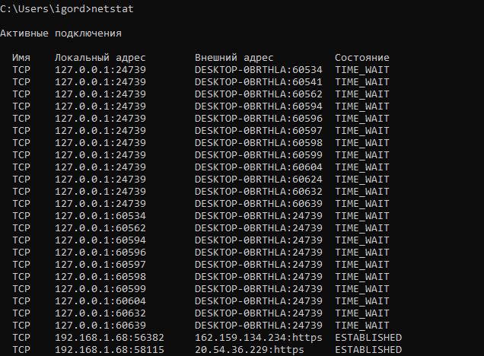
netstat

Slide 7
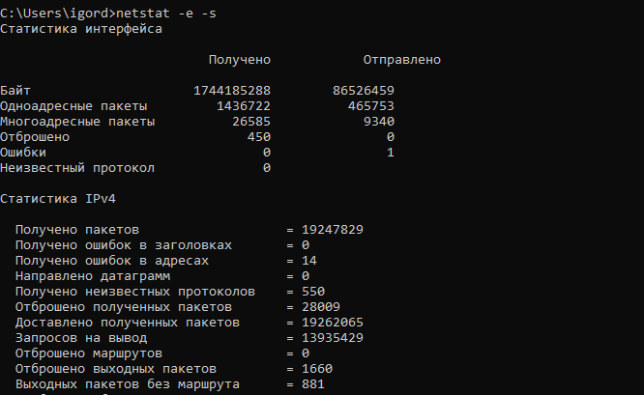
netstat -e –s

Slide 8
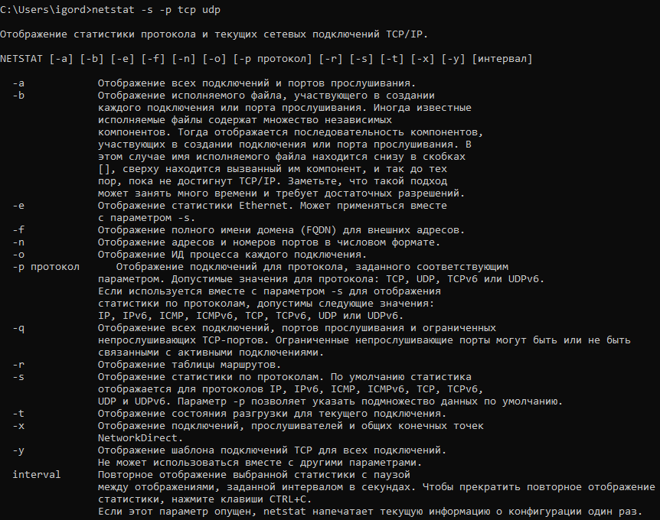
netstat -s -p tcp udp

Slide 9
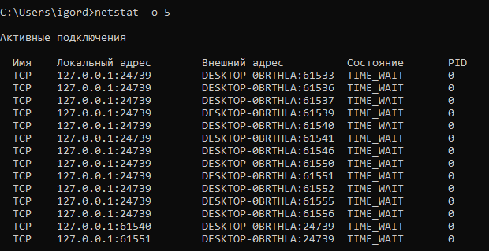
netstat

Slide 10
Используемые ресурсы
https://learn.microsoft.com/ru-ru/windows-server/administration/windows-commands/netstat

